Slide 1
Termelésmenedzsment alapjai
Az Ipar 4.0-ról
Dr. Berényi László
Vezetéstudományi Intézet

Slide 2
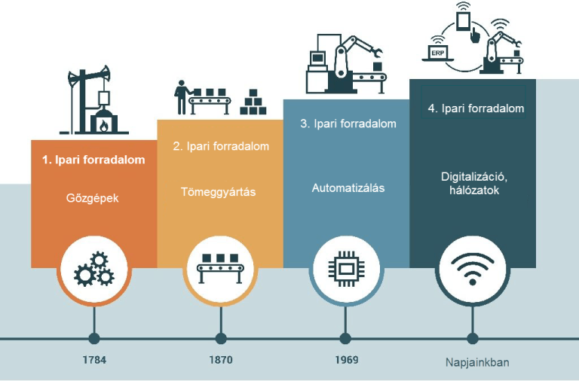
Ipari forradalmk

Slide 3
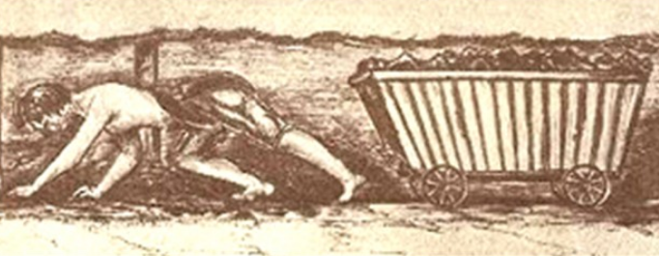
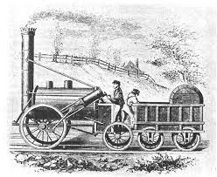
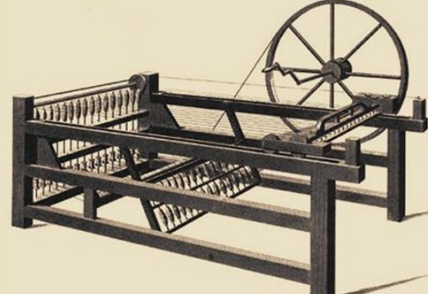
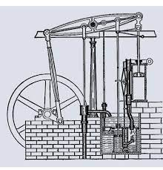
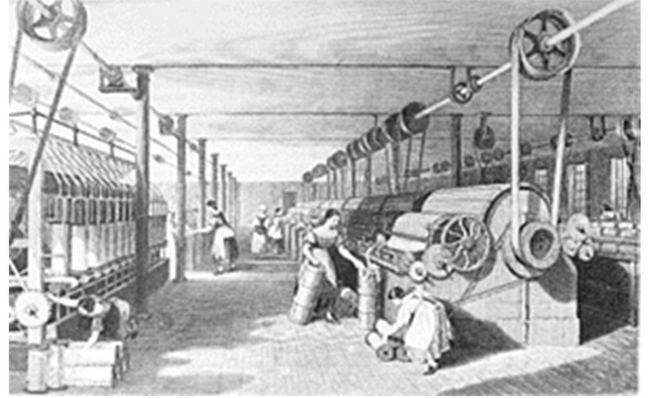
1.0

Slide 4
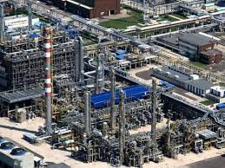
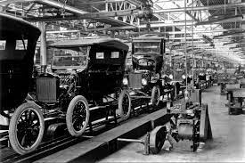
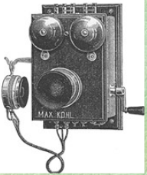
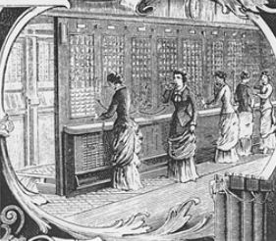
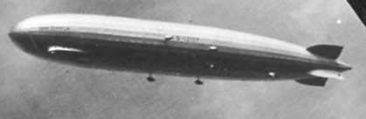
2.0

Slide 5
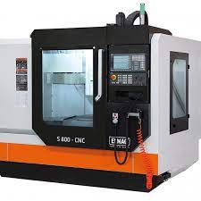
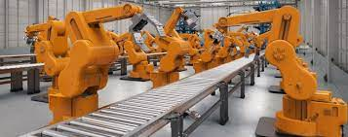
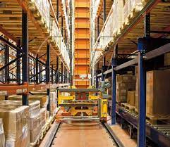
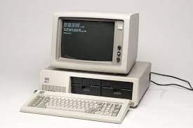
3.0

Slide 6
Ipar 4.0 alappillérei
A belső és külső értéklánc digitalizációja és integrációja: mobil eszközök, felhő-alapú szolgáltatások, IoT platformok.
A termék és szolgáltatás portfólió digitalizálása: kiterjesztett valóság, többszintű vevői interakciók és vevői profil alkotás, big data elemzések és fejlett algoritmusok, okos szenzorok.
Az üzleti modell és a vevő elérés digitalizációja: 3D nyomtatás, azonosítás és visszaélések feltárása, magas szintű ember-gép interfészek, helymeghatározó technológia.

Slide 7
Ipar 4.0 kihívásai
Menedzsment képességek
  lean ismerete, szakemberek elérhetősége, illetve a folyamatos képzések és továbbképzések biztosítása a gyorsan változó világ kihívásaihoz
Információáramlás
  a termelés- és vállalatirányítási rendszerek fejlesztése és összekapcsolása
Anyagáramlás
  az Ipar 3.0 vívmányainak (robotizálás, automatizálás) fenntartsa, fejlesztése és a rendszerelemek összekapcsolásának képessége

Slide 8
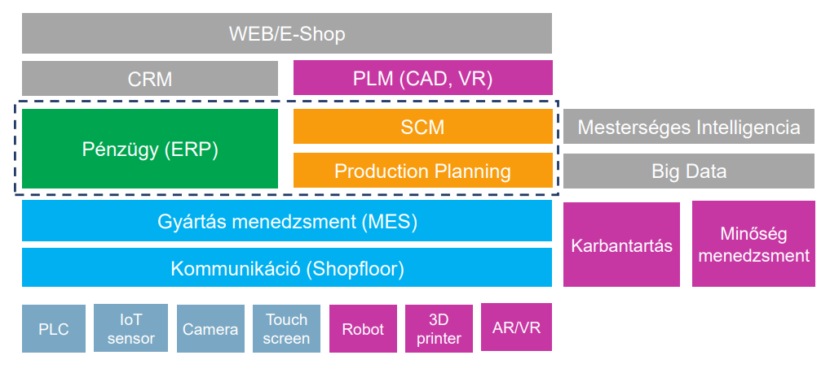
Ipar 4.0 rendszer komponensei

Slide 9
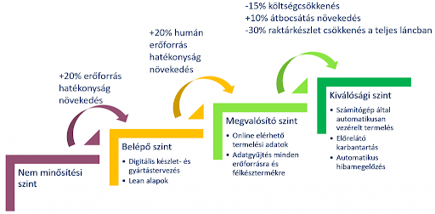
Ipar 4.0: érettség

